Slide 1
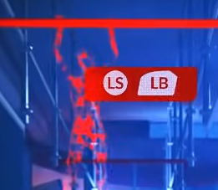
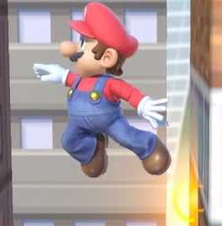
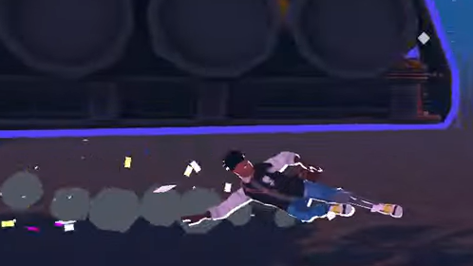
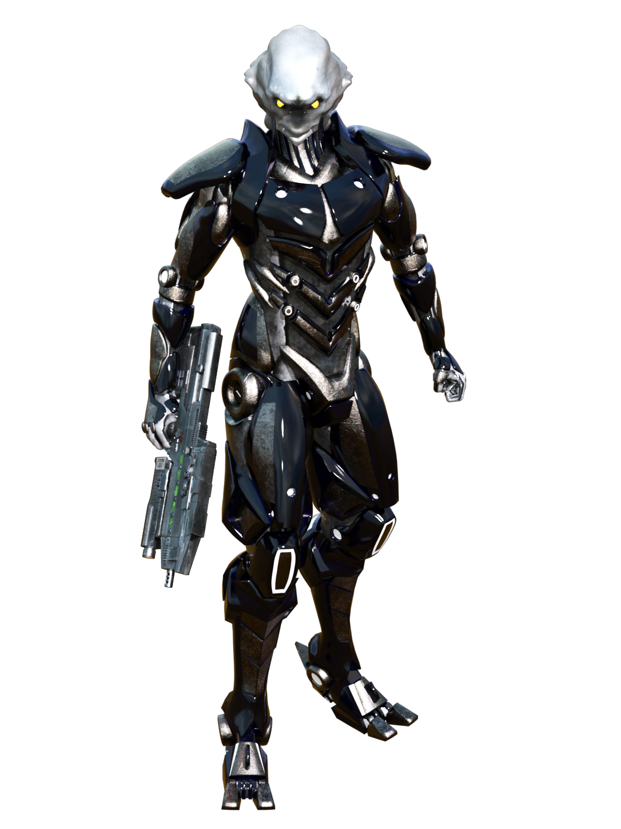
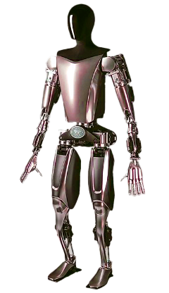
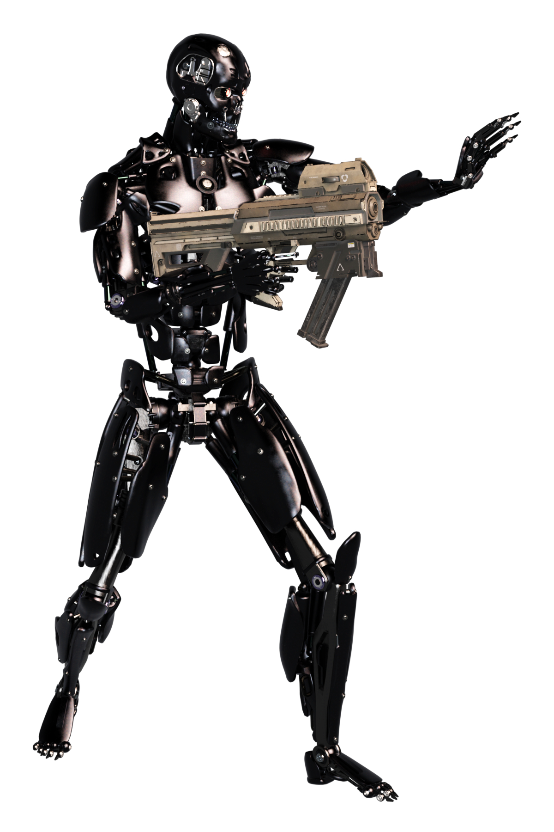
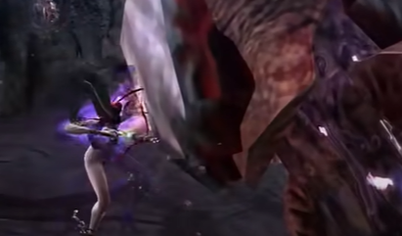
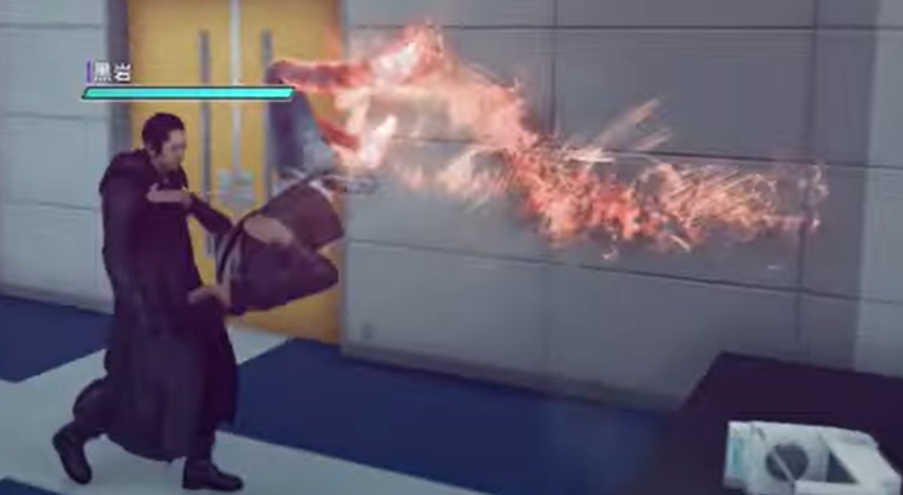
ワンシート企画書
3D×パルクール×バトル×アクション
ターゲット層 アクション好きな20代男性
時間内にボスを倒して脱出しよう!!!
道中はパルクールでカッコよく
障害物を避けて先に進め!!!
敵までたどり着いたら
戦闘開始!!!
最後には目標のボスが
待ち受ける!!!!
タイミングよく回避して
自分以外がスローに！！！！
壁も使って上から攻撃して
カッコよくキメろ！！
パルクールから繋げないと攻撃にならない。
常に動いて勝機をつかもう!!!!

